Slide 1

ПАСПОРТ
Региона Российской Федерации
Тульская область

Slide 2
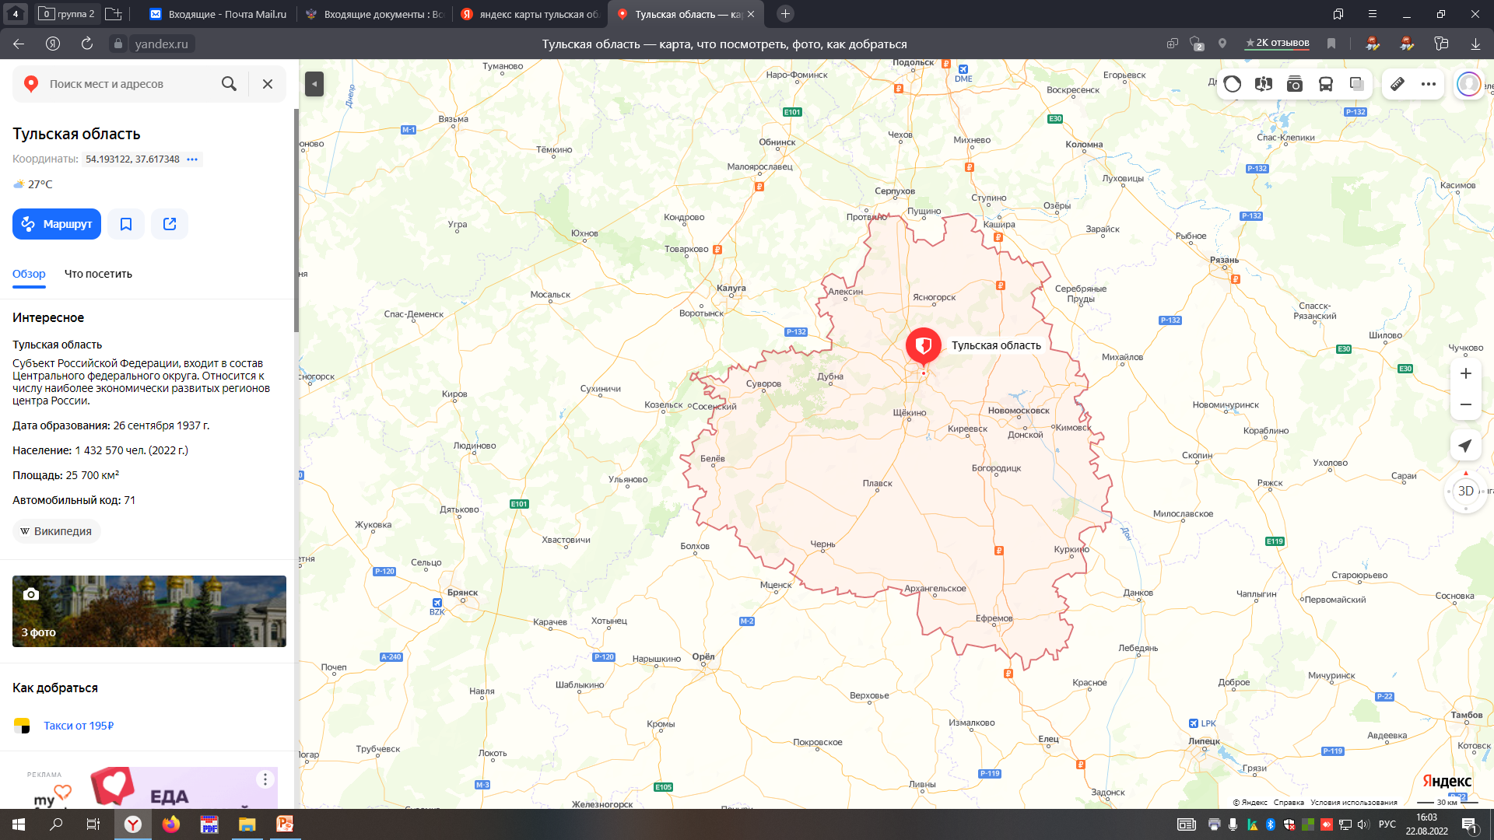
Географическая карта региона
Источник: https://yandex.ru/maps/geo/tulskaya_oblast/53000083/

Slide 3
Общие сведения о регионе
Центральный Федеральный округ
Общая площадь региона: 25 679 кв. км.
Население: 1 432 570 чел.
Плотность населения: 55,8 чел. на кв. км.
Городское население: 74,6 %
Административно-территориальное деление:
Муниципальные районы – 19
Городские округа – 7
Крупные города по численности населения:
Тула - 461,2 тыс. чел
Новомосковск - 132,1 тыс. чел.
Донской - 60,7 тыс. чел.
Ефремов - 53,5 тыс. чел.
Источник: Письмо Министерства Транспорта и Дорожного хозяйства Тульской области от 27.02.2023 № 55-к-21/2166

Slide 4
Крупнейшие предприятия региона взаимодействующие с железнодорожным транспортом
Наименование предприятия | Вид экономической деятельности
АО «Тулачермет» | Производство чугуна, стали и ферросплавов
ООО «КНАУФ ГИПС НОВОМОСКОВСК» | Производство гипсовых изделий для использования в строительстве
ООО «КОМБИНАТ НЕРУДОИСКОПАЕМЫХ» | Ведет добычу известняка и доломита и производит из них щебень
ООО «НОВОМОСКОВСКИЙ ХЛОР» | Производство прочих основных неорганических химических веществ
ООО «ОРГСИНТЕЗ» | Сбор и обработка сточных вод
ООО «Промсорт Тула» | Производство стали в слитках
ООО Транспортная дирекция НПО «АЗОТ» | Деятельность вспомогательная прочая, связанная с перевозками
Филиал ОАО «ОГК-6 «Рязанская ГРЭС» | Производство электроэнергии и тепловыми электростанциями
ОАО «Черепецкая ГРЭС» | Производство электроэнергии и тепловыми электростанциями
ООО «Проктер энд Гембл-Новомосковск» | Производство мыла и моющих средств, чистящих и полирующих средств
ООО «Арктика» | Производство офисной техники и оборудования
ООО «Восточные Берники» | Добыча и первичная обработка известняка и гипсового камня
АО «НАК «Азот» | Производство удобрений и азотных соединений
Источник: по данным ОАО «РЖД»

Slide 5
Крупнейшие предприятия региона взаимодействующие с железнодорожным транспортом
Наименование предприятия | Вид экономической деятельности
АО «Щекиноазот» | Производство прочих основных неорганических химических веществ
ООО «Восточный Экспресс» | Деятельность вспомогательная прочая, связанная с перевозками
ООО «Каргилл» | Производство крахмала
ООО «Металлопрокатный завод» | Производство сортового горячекатаного проката и катанки
ООО «Эко-Тайм» | Обработка отходов и лома черных металлов
ООО «Пивоваренная компания «Балтика» | Оптовая продажа пива
ООО «Пластик-Транс» | Сбор неопасных отходов
ООО «СинМар» | Деятельность вспомогательная прочая, связанная с перевозками
ООО «ТУЛАЧЕРМЕТ-СТАЛЬ» | Производство стали в слитках
ООО «ХайдельбергЦемент Рус» | Производство цемента, извести и гипса
АО «Косогорский металлургический завод» | Производство чугуна, стали и ферросплавов
Источник: по данным ОАО «РЖД»

Slide 6
Индустриальные парки, особые экономические зоны, индустриальные техно-парки, территории опережающего развития
Индустриальные парки
- Индустриальный парк «Узловая»
Место нахождения: Тульская обл., Узловский район
Специализация: Металлообработка, производство автотранспортных средств, прицепов и полуприцепов
Площадь: 2076,18 Га
Особые экономические зоны
- ОЭЗ «Узловая»
Местонахождения: Тульская обл., Узловский район
Специализация: Машиностроение, металлообработка, пищевая промышленность, производство строительных материалов, логистика
Площадь: 471 Га
Источник: Письмо Министерства Транспорта и Дорожного хозяйства Тульской области от 27.02.2023 № 55-к-21/2166

Slide 7
Индустриальные парки, особые экономические зоны, индустриальные техно-парки, территории опережающего развития
Территории опережающего развития
- ТОСЭР «Алексин»
Место нахождения: Тульская обл., г. Алексин
Специализация: Перечень видов экономической деятельности утвержден постановлением Правительства РФ от 12 апреля 2019 года №430
Площадь: 982,5 кв. км
Территории опережающего развития
- ТОСЭР «Ефремов»
Местонахождение: Тульская обл., Ефремов
Специализация: Перечень видов экономической деятельности утвержден постановлением Правительства РФ от 16 марта 2018г. №269
Площадь: 1649 кв. км
Источник: Письмо Министерства Транспорта и Дорожного хозяйства Тульской области от 27.02.2023 № 55-к-21/2166

Slide 8
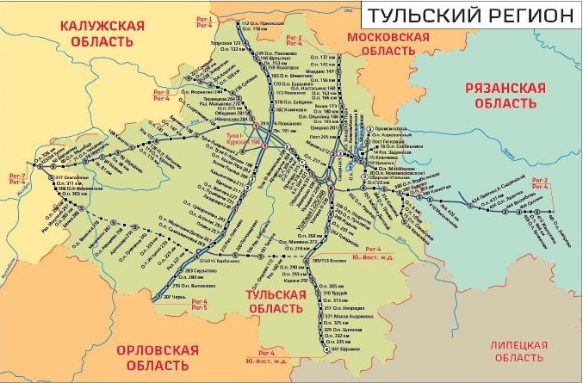
Карта железных дорог региона
Источник: https://slugba-perevozok.ru/documents/moskovskajagood.jpg

Slide 9
Транспортная инфраструктура региона
Транспорт в Тульской области обеспечивает связь, как между населёнными пунктами внутри области, так и связь с соседними областями. Представлен автомобильным, железнодорожным, внутренним (речным) водным, авиационным, трубопроводным. В Туле также имеется трамвайный и троллейбусный транспорт.
Показатели работы транспорта в регионе:
Железнодорожный транспорт:
В Тульской области хорошо развито железнодорожное сообщение. Через регион проходят дороги Москва-Харьков, Вязьма - Сызрань и Москва - Старый Оскол. В регионе две узловые железнодорожные станции Тула I-Курская и Узловая I. Железнодорожные станции есть практически во всех крупных населенных пунктах. Общая протяженность железных дорог области — около 1 тысячи километров.
Водный транспорт
Водный транспорт в области развит слабо. Единственной судоходной рекой является Ока, по которой ходят сухогрузы и пассажирское судно из Калуги в Алексин. А также в самой Туле по реке Упе летом ходит речной трамвай.
Источник: Письмо Министерства Транспорта и Дорожного хозяйства Тульской области от 27.02.2023 № 55-к-21/2166

Slide 10
Авиационный транспорт:
Действующих гражданских аэропортов в регионе нет. Через воздушное пространство области проходят авиационные маршруты, но сама Тульская область авиасообщением не занимается. В области есть два аэродрома — «Клоково» в Туле и «Восточный» в Ефремове.
Автомобильный транспорт:
Всего по территории Тульской области проходит 570 дорог регионального или межмуниципального значения. Среди которых:
70К229 Тула — Новомосковск;
70К149 Егорьевск — Ненашево;
70К041 Тула — Белёв.
Протяженность автомобильных дорог общего пользования регионального и межмуниципального значения Тульской области с твердым покрытием составляет 4317,278 км.
Источник: Письмо Министерства Транспорта и Дорожного хозяйства Тульской области от 25.09.2023 № 55-к-21/12317

Slide 11
Транспортная инфраструктура региона
899,74 км эксплуатационная длина путей общего пользования;
685, 245 км протяженность путей необщего пользования, (см. Приложение 1)
31 железнодорожных вокзалов;
62 железнодорожных станций;
24 автовокзалов, автостанций и кассовых пунктов;
0 речных порта;
0 пограничных переходов;
158 железнодорожных переездов из них 32 железнодорожных переезда с дежурным работником.
Крупнейшие железнодорожные станции: Плеханово, Присады, Тула 1-Курская, Узловая 1;
Крупнейшее эксплуатационное локомотивные депо: Новомосковск (ТЧЭ-36);
Крупнейшее моторвагонное депо : Новомосковск I (Тчприг-22);
Крупнейшие вагонные депо: Эксплуатационное локомотивное депо-депо Узловая им.Золотарева К.Я. (ТЧЭ-36), эксплуатационное вагонное депо Тула (ВЧДЭ-18), вагонное ремонтное депо Тула – структурное подразделение АО «ОМК Стальной путь» (ВЧДР Тула АО «ОМК Стальной путь»), вагонное ремонтное депо Узловая - структурное подразделение ООО «Новая вагоноремонтная компания» (ВРД Узловая ООО «НВК).
Источник: по представленным данным Московской железной дороги ОАО «РЖД»

Slide 12
Отправление грузов по товарной номенклатуре
Источник: по представленным данным Московской железной дороги ОАО «РЖД»

Slide 13
Отправленные пассажиры
Источник: по представленным данным Московской железной дороги ОАО «РЖД»

Slide 14
Показатели по железнодорожному транспорту
(в сфере транспортной безопасности)
П.н. | Наименование показателя | Значение показателя | Примечание
1 | Общее количество объектов транспортной инфраструктуры железнодорожного транспорта, подлежащих защите в соответствии с законодательством о транспортной безопасности, ед | 13 2 18 | Железнодорожных станций Железнодорожный вокзал Железнодорожных категорироваванных мостов
2 | Количество объектов железнодорожного транспорта общего пользования, охраняемых подразделениями ФГП ВО ЖДТ России | 11
3 | Общее количество внеуличного транспорта (в части метрополитена), подлежащих защите в соответствии с законодательством о транспортной безопасности | 0
4 | Количество пожарных поездов | 2 | ПП Тула-1-Курская ПП Узловая 1
Источник: по представленным данным Московской железной дороги ОАО «РЖД»

Slide 15
Реализация промышленных и инвестиционных проектов до 2035 года
(в сфере железнодорожного транспорта)
Проект | Инициатор | Сумма инвестиций (млрд. рублей)
Строительство комплекса по производству аммиака мощностью 525 тыс. тонн в год и карбамида мощностью 700 тыс. тонн в год | АО «Щекиноазот» | 40
Проект комплексного освоения территории в целях жилищного строительства «Новая Тула» | ООО «Три Эс Новая Тула» | 40
Строительство завода по убою, первичной и последующей переработке свиньи | ООО «Черкизово-МП» | 25,3
Локализация производства двигателей внутреннего сгорания, компонентов шасси, элементов интерьера и экстерьера | ООО «ХММР» | 20
Проект № 1 – Модернизация генерирующих мощностей Новомосковский ГРЭС; Проект № 2 – Строительство установки по производству хлората натрия и перекиси водорода на площадке ООО «Новомосковский Хлор» | АО МХК «ЕвроХим» | 27
Строительство 3 очереди тепличного комплекса круглогодичного цикла по производству овощных культур в защищенном грунте | ООО ТК «Тульский» | 12
Строительство производственного комплекса по производству лимонной кислоты (CA) производительностью 60 000 тонн в год | ООО «Органические кислоты» | 17,3
ПАО «Газпром (ООО «Газпром энергохолдинг индустриальные активы») Министерство промышленности и торговли Российской Федерации | Строительство литейного производства для промышленных и энергетических газовых труб | 13,7
Источник: Письмо Министерства Транспорта и Дорожного хозяйства Тульской области от от 25.09.2023 № 55-к-21/12317

Slide 16
Реализация промышленных и инвестиционных проектов до 2035 года
(в сфере железнодорожного транспорта)
Проект | Инициатор | Сумма инвестиций (млрд. рублей)
Строительство производства легирующих добавок для выплавки сверхпрочной стали различного назначения, титановых сплавов | ООО «ЕВРАЗ Узловая» | 11,1
Создание производственного комплекса по выпуску высокомолекулярных термостабильных полимеров для отрасли строительных материалов в рамках программы импортозамещения | ООО «Полипласт Новомосковск» | 9
Строительство завода по убою, первичной и последующей переработке бройлеров | ООО «Куриное царство» | 7,2
Строительство 3 (трех) свиноводческих комплексов | ООО «Тульская мясная компания» | 4,7
Разработка, строительство и ввод в эксплуатацию гидрометаллургического завода по прои водству соединений лития | ООО «Халмек Литиум» | 3,6
Строительство логистического центра и завода по производству ветроустановок | АО «АВВ- энерго» | 3,5
Строительство комплекса по переработке картофеля | ООО «Тульский Картофельный Завод» | 12,7
Источник: Письмо Министерства Транспорта и Дорожного хозяйства Тульской области от от 25.09.2023 № 55-к-21/12317

Slide 17
Реализация промышленных и инвестиционных проектов до 2035 года
(в сфере железнодорожного транспорта)
Проект | Инициатор | Сумма инвестиций (млрд. рублей)
Строительство маслоэкстракционного завода | ООО «Тульский завод растительных масел» | 3,4
Реконструкция завода по производству замороженных полуфабрикатов из мяса птицы | ООО «Компас Фудс» | 3,2
Строительство завода по производству соли класса «Экстра» объемом выпуска 160 тысяч тонн готовой продукции в год | ООО «Киреевский солепромысел» | 3
Строительство производств концентри- рованного малометанольного формалина мощностью 110 тыс. тонн в год (КММФ-110), карбамидоформальдегидных смол (КФС) и карбамидо-меламиноформальдегидных смол (КМФС) мощностью 220 тыс.тонн в год | АО «Щекиноазот» | 2,8
Проект по строительству завода по выпуску гидравлического оборудования для применения в сфере энергетики, металлургии и строительства | ООО «Гидросистемы» | 2,8
Сотрудничество в области развития социально-экономического потенциала и улучшения энергетического обеспечения Тульской области, а также создание благоприятных условий для деятельности хозяйствующих субъектов, осуществляемой на территории | ПАО «НОВАТЭК» (ООО «НОВАТЭК- СПГ ТОПЛИВО») | 8
Источник: Письмо Министерства Транспорта и Дорожного хозяйства Тульской области от 25.09.2023 № 55-к-21/12317

Slide 18
Реализация промышленных и инвестиционных проектов до 2035 года
(в сфере железнодорожного транспорта)
Проект | Инициатор | Сумма инвестиций (млрд. рублей)
Создание комплекса по малотоннажному производству и отгрузке сжиженного природного газа | ООО «Газпром СПГ технологии» | 3,3
Строительство производства выварочной соли мощностью 160 000 тонн в год | ООО «Кекстон» | 3,2
Строительство завода по восстановлению базовых масел и последующему производству готовых индустриальных, моторных и прочих технических масел в Тульской области | ООО «РПМ Узловая» ППК «Российский Экологический оператор» | 3,2
Строительство биотехнологического комбината по глубокой переработке фуражных зерновых культур с получением концентрированных белковых кормопродуктов и молочной кислоты пищевого и технического назначения | ООО «БиоКор» | 3
Строительство завода глубокой переработки желтого гороха производительностью 70000 тонн в год | ООО «РесурсИнвест-Развитие» | 4,1
Реконструкция производственных мощностей АО «Тулажелдормаш» | АО «Тулажелдормаш» | 2,5
Источник: Письмо Министерства Транспорта и Дорожного хозяйства Тульской области от 25.09.2023 № 55-к-21/12317

Slide 19
Реализация промышленных и инвестиционных проектов до 2035 года
(в сфере железнодорожного транспорта)
Проект | Инициатор | Сумма инвестиций (млрд. рублей)
Строительство производств концентрированного малометанольного формалина мощностью 110 тыс. тонн в год (КММФ-110), карбамидоформальдегидных смол (КФС) и карбамидо-меламиноформальдегидных смол (КМФС) мощностью 220 тыс.тонн в год | ОАО «Щекиноазот» | 2,8
Проект по строительству завода по выпуску гидравлического оборудования для применения в сфере энергетики, металлургии и строительства | ООО «Гидросистемы» | 2,8
Выращивание альтернативных сельскохозяйственных культур и производство сырья для биоразлагаемой одноразовой посуды и упаковки | ООО «Углеродный стандарт» | 2,5
Строительство «Цеха деревообработки», «Цеха выдержки пенопласта; 2. Строительство завода ООО «ПРОМЕТ-СЭЗ» по производству металлической мебели на территории ОЭЗ ППТ «Узловая» (2-ая очередь строительства) | ООО «НПО Промет» | 2,5
Создание высокотехнологичной логистической инфраструктуры и запуск складских операций по обработке и хранению товаров | ООО «Интернет Решения» (ОЗОН) | 2
Строительство производства по переработке рапса и сои | ООО «Куьаньмасло – Ефремовский маслозавод» | 3,3
Источник: Письмо Министерства Транспорта и Дорожного хозяйства Тульской области от 25.09.2023 № 55-к-21/12317

Slide 20
Моногорода и их зависимость от железнодорожной отрасли
Моногород | Численность населения Чел. | Отрасль специализации | Зависимость от железнодорожной отрасли
Алексин | 65 300 | Нефтегазовое оборудование | Средняя
Ефремов | 53 500 | Промышленная химия | Средняя
Белев | 12 200 | Пищевой комбинат по производству белевской пастилы, зефира, сухариков | Низкая
Суворов | 16 900 | Племенная база крупного рогатого скота молочного направления | Низкая
Р.П. Первомайский | 8 600 | Промышленная химия | Средняя
Кимовск | 24 800 | Производство электронных и оптических изделий, металлообработка и пищевое производство | Средняя
Степень зависимости моногородов от железнодорожной отрасли определена исходя из занятости населения на предприятиях железнодорожного транспорта, а также доли железнодорожного транспорта в вывозе готовой продукции промышленных предприятий и завозе сырья.
Источник: по данным субъекта

Slide 21
Перечень учебных заведений осуществляющих подготовку специалистов в области железнодорожного транспорт
Город | Перечень филиалов | Почтовый адрес | Выпуск специалистов в 2023 году, чел | Контингент на 01.01.2024 года, чел
1 | 2 | 3 | 4 | 5
Узловая | Узловский железнодорожный техникум - филиал ПГУПС | 301607, Тульская обл. г. Узловая, ул. К. Маркса, д. 8 | 79 | 381
Узловая | Государственное профессиональное образовательное учреждение Тульской области «Техникум железнодорожного транспорта им. Б.Ф. Сафонова» | 1301603, Тульская обл. г. Узловая, ул. Седова, д. 1 300034, Тульская область, г. Тула, ул. Демонстрации, д. 52 | 330 | _
Источник: письмо ФГБОУ ВО ПГУПС

Slide 22
Перечень филиалов ФГП ВО ЖДТ России
Наименование филиала | Местонахождения филиала | Численность сотрудников филиала
Тульский отряд - структурное подразделение филиала ФГП ВО ЖДТ России на Московской ЖД. | 340041, Тульская обл., г. Тула, Центральный район, ул. Революции, д.5 | В границах Тульской области 328 сотрудников
Источник: по представленным данным Московской железной дороги ОАО «РЖД»

Slide 23
Приложение 1. Перечень путей необщего пользования
Станция примыкания | Наименование ПНП | Длина путей полная,км
Алексин | АО НПО «Тяжпромарматура» | 9,5205
Алексин | ОАО «Алексинстройконструкция" | 0,98548
Берники | ООО "Восточные Берники" | 0,1164
Бобрик-Донской | ООО «Донская строительная компания" | 0,579
Бобрик-Донской | ООО ТПК "Биофуд" | 0,286
Бобрик-Донской | Вагоноколёсные мастерские (ВКМ) вагонного депо Узловая - структурного подразделения ООО «Новая вагоноремонтная компания» | 1,069
Венев | ИП Закарян М.Д. | 0,187
Вослебово | Филиал ОАО «ОГК-6 «Рязанская ГРЭС» | 72,944
Горбачево | ООО «Авангард Агро Тула» | 3,160
Горбачево | АО «Дорожное эксплуатационное предприятие № 91» | 0,452
Дедилово | Логистический центр № 1 | 1,225
Дедилово | ООО «Техресурс» | 1,678
Ефремов | ОАО "Ефремовский завод синтетического каучука" | 15,9924
Ефремов | ООО «Каргилл» | 18,4901
Ефремов | ОАО «Ефремовский элеватор № 2» | 1,829
Ефремов | ИП Крюков В.Г. | 0,144
Жданка | ООО ПСП "Кимовскгазстрой" | 1,7422
Жданка | ООО "Богородицкое ХПП" | 0,149
Источник: по данным субъекта

Slide 24
Приложение 1. Перечень путей необщего пользования
Станция примыкания | Наименование ПНП | Длина путей полная,км
Ефремов | ИП Закарян М.Д. | 0,392
Ефремов | ИП Пожидаев С.В. | 0,153
Жданка | ООО "Конфи" | 0,9769
Збродово | Черепетская ГРЭС имени Д.Г. Жимерина АО " ИНТЕР РАО - Электрогенерация" | 17,6766
Казначеевка | АО «Щекиноазот» | 31,143
Казначеевка | ООО «Щекино-Терминал» | 0,8969
Казначеевка | ООО «Ди Ферро» | 1,2642
Кимовск | ПАО "Тулатопром"" | 0.366
Ключевка | ФГКУ «Стимул» | 0,215
Криволучье | АО «Тульский комбинат хлебопродуктов» | 3,704
Криволучье | ООО «Алексинская Заготовительная Компания" | 0,577
Маклец | АО "НАК "АЗОТ" | 81,048
Маклец | АО «Корпорация развития Тульской области» | 9,14416
Малая Андреевка | АО «Щекиноазот» Ефремовский филиал | 17,683
Новомосковская II | Филиал АО «НАК «Азот» «Новомосковская ГРЭС» (верхняя и нижняя площадки) | 5,8704
Обидимо | ООО "Вторичные металлы" | 1,6298
Обидимо | ООО «Тулатранском» | 11,073
Плавск | ООО "Автошатл" | 1,23522
Источник: по данным субъекта

Slide 25
Приложение 1. Перечень путей необщего пользования
Станция примыкания | Наименование ПНП | Длина путей полная,км
Плавск | ООО «Эталон» | 1,4325
Плеханово | АО "Евраз Маркет" | 1,2382
Плеханово | АО «Металлоторг» | 0,25
Плеханово | ООО «ПрофЛист | 0,1309
Присады | АО «Тулачермет» | 77,681
Присады | ООО «ПК Строительная индустрия» | 0,8345
Промгипсовая | ООО "Проктер энд Гембл Новомосковск" | 13,8414
Промгипсовая | ООО "Кнауф Гипс Новомосковск" | 10,4145
Промгипсовая | АО «Гостек –Центр» | 1,417
Промгипсовая | ООО «ПромТехноПарк» | 13,1824
Промгипсовая | АО «Первомайский завод ЖБИ» | 0,884
Сборная-Угольная | ИП Долгополова | 0,25
Сборная-Угольная | ООО "ТРАНСГАЗ" | 0,676
Сборная-Угольная | АО "Новомосковскогнеупор" | 1,861
Сборная-Угольная | АО "Новомосковский завод керамических материалов" | 1,127
Северная | АО "НАК " АЗОТ" | 81,048
Северная | ООО "Аэрозоль Новомосковск" | 1,411
Северная | ООО «Руссоль» | 0,5524
Слаговищи | Федеральное учебное учреждение- войсковая часть 54055 | 11,929
Средняя | АО «Гланит" | 2,2873
Суходол | ООО "ХайдельбергЦементРус" | 12,9986
Тарусская | ООО «ПК Полимерпрофиль» | 0,974
Источник: по данным субъекта

Slide 26
Приложение 1. Перечень путей необщего пользования
Станция примыкания | Наименование ПНП | Длина путей полная,км
Тарусская | ООО "МЦ МИИТ" | 0,156
Тарусская | ООО «Продпромэкспорт» | 1,163
Товарково | ООО "Пивоваренная компания "Балтика" | 0,342
Тула I-Курская | АО АК «Туламашзавод» | 5,26671
Тула I-Курская | ИП Закарян М.Д. | 2,103
Тула I-Курская | АО «Тулажелдормаш» | 2,427
Тула I-Курская | АО «ОМК «Стальной путь» | 4,553
Тула I-Курская | АО «АК «Туламашзавод» | 5,418
Тула-Вяземская | АО "Машиностроительный завод "Штамп" им. Б.Л. Ванникова" | 7,91285
Тула-Вяземская | АО "Туланефтепродукт" | 1,37
Тула-Вяземская | ООО «Металлопрокатный завод» | 0,00189
Тула-Вяземская | АО «Тульский патронный завод» | 3,10188
Тула-Вяземская | ООО «Эко-Тайм» | 0,00092
Тула-Вяземская | АО «Перспектива» | 0,3427
Тула-Лихвинская | ОАО "АгроПром" | 0,5228
Тула-Лихвинская | ОАО «Тула-Лихвинское ХПП» | 1,1756
Тула-Лихвинская | ИП Синюков П.И. | 0,081
Тула-Лихвинская | ООО "Стар Ойл" | 0,3744
Тула-Лихвинская | АО «Дороги и Мосты» | 1,2
Тула-Лихвинская | ООО «Техресурс» | 0,28
Тула-Лихвинская | ООО «Тульская нерудная компания» | 0,9721
Турдей | ООО «Комбинат нерудоископаемых» | 4,827
Источник: по данным субъекта

Slide 27
Приложение 1. Перечень путей необщего пользования
Станция примыкания | Наименование ПНП | Длина путей полная,км
Турдей | ОАО «Щебеночный завод «Турдейский» | 0,713
Упа | ООО «Центр-Известняк» | 1,256
Упа | АО "Пореченский карьер" | 2,612
Узловая I | ООО «Новая вагоноремонтная компания» | 1,509
Узловая I | ОАО "Узловское хлебоприемное предприятие" | 0,3
Узловая II | ООО «Пластик – Транс» | 9,0131
Урванка | ООО «Интеграл | 5,5681
Урванка | ПАО «Туланефтепродукт» | 0,444
Урванка | ООО «УМВ Тула» | 0,39255
Урванка | ФГУП «Федеральная энергосервисная компания» | 1,486
Хомяково | Войсковая часть 55443-ТЛ | 0,8522
Хомяково | ООО "Тульская зерновая компания" | 4,037
Черепеть | ООО Черепетское хлебоприемное предприятие | 0,32
Чернь | ООО "ФерроКарбон" | 0,2769
Щекино | ООО «ПТК Сервис» | 7,306
Щекино | ООО Завод "Стройкерамика" | 3,898
Энергетик | Производственное подразделение "Алексинская ТЭЦ" филиала Филиал АО" КВАДРА"- «Орловская генерация« АО «Квадра – Генерирующая компаня | 6,7725
Источник: по данным субъекта

Slide 28
Приложение 1. Перечень путей необщего пользования
Станция примыкания | Наименование ПНП | Длина путей полная,км
Энергетик | Производственное подразделение "Алексинская ТЭЦ" филиала Филиал АО" КВАДРА"- «Орловская генерация« АО «Квадра – Генерирующая компаня | 6,7725
Ясная Поляна | АО «Косогорский металлургический завод» | 42,2
Ясная Поляна | ИП Крюков В.Г. | 0,815
Ясная Поляна | ООО «Тулапромстрой – УПТК» | 0,900
ИТОГО: |  | 685,245
Источник: по данным субъекта

Slide 29
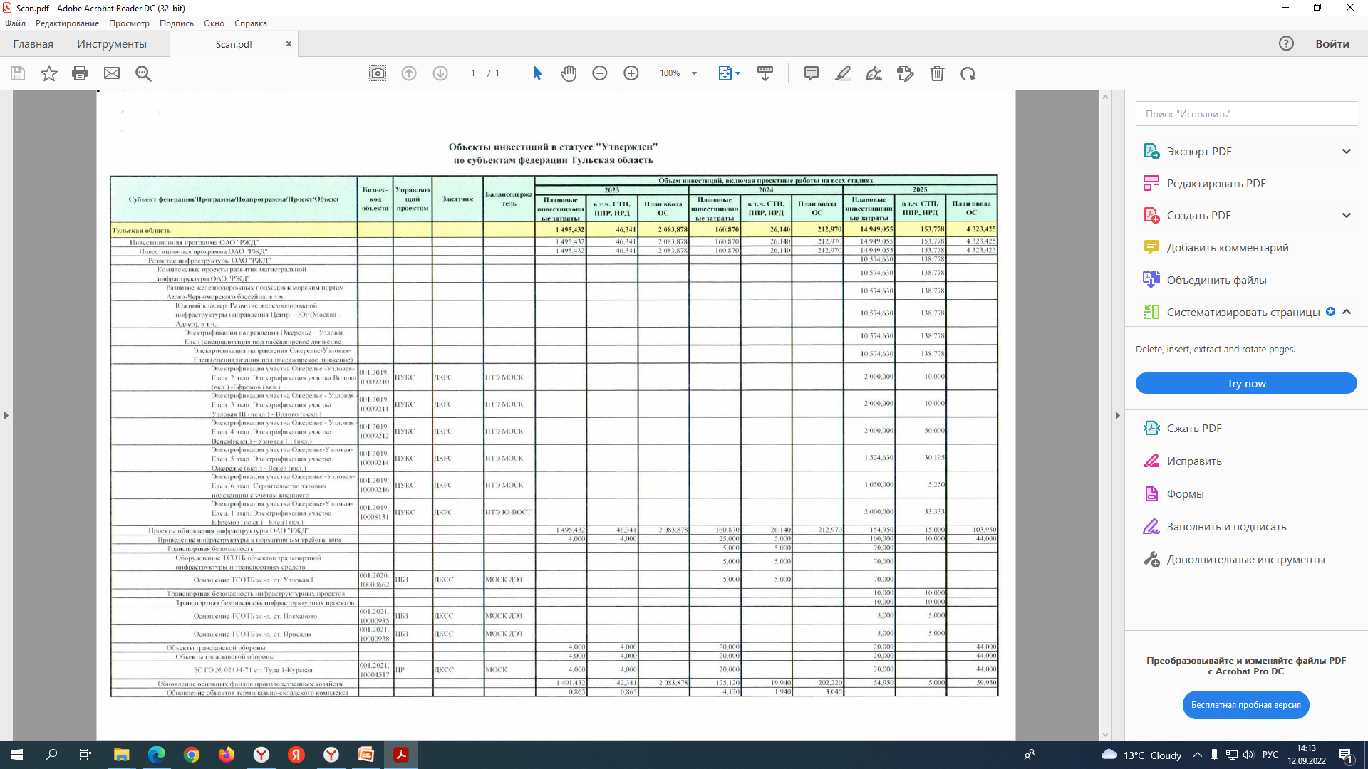
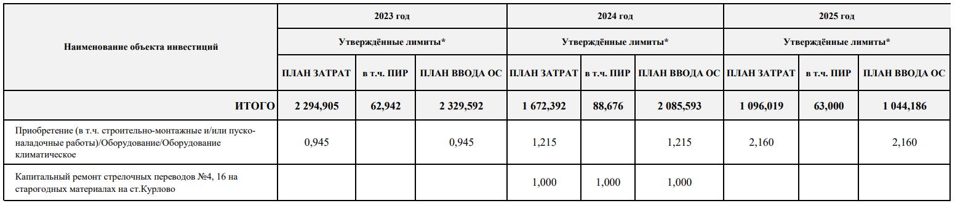
Приложение 2. Проект среднесрочной инвестиционной программы
Приложение 2. Проект среднесрочной инвестиционной программы на территории Тульской области на 2023 - 2025 годы, млн.рублей, без НДС

Slide 30
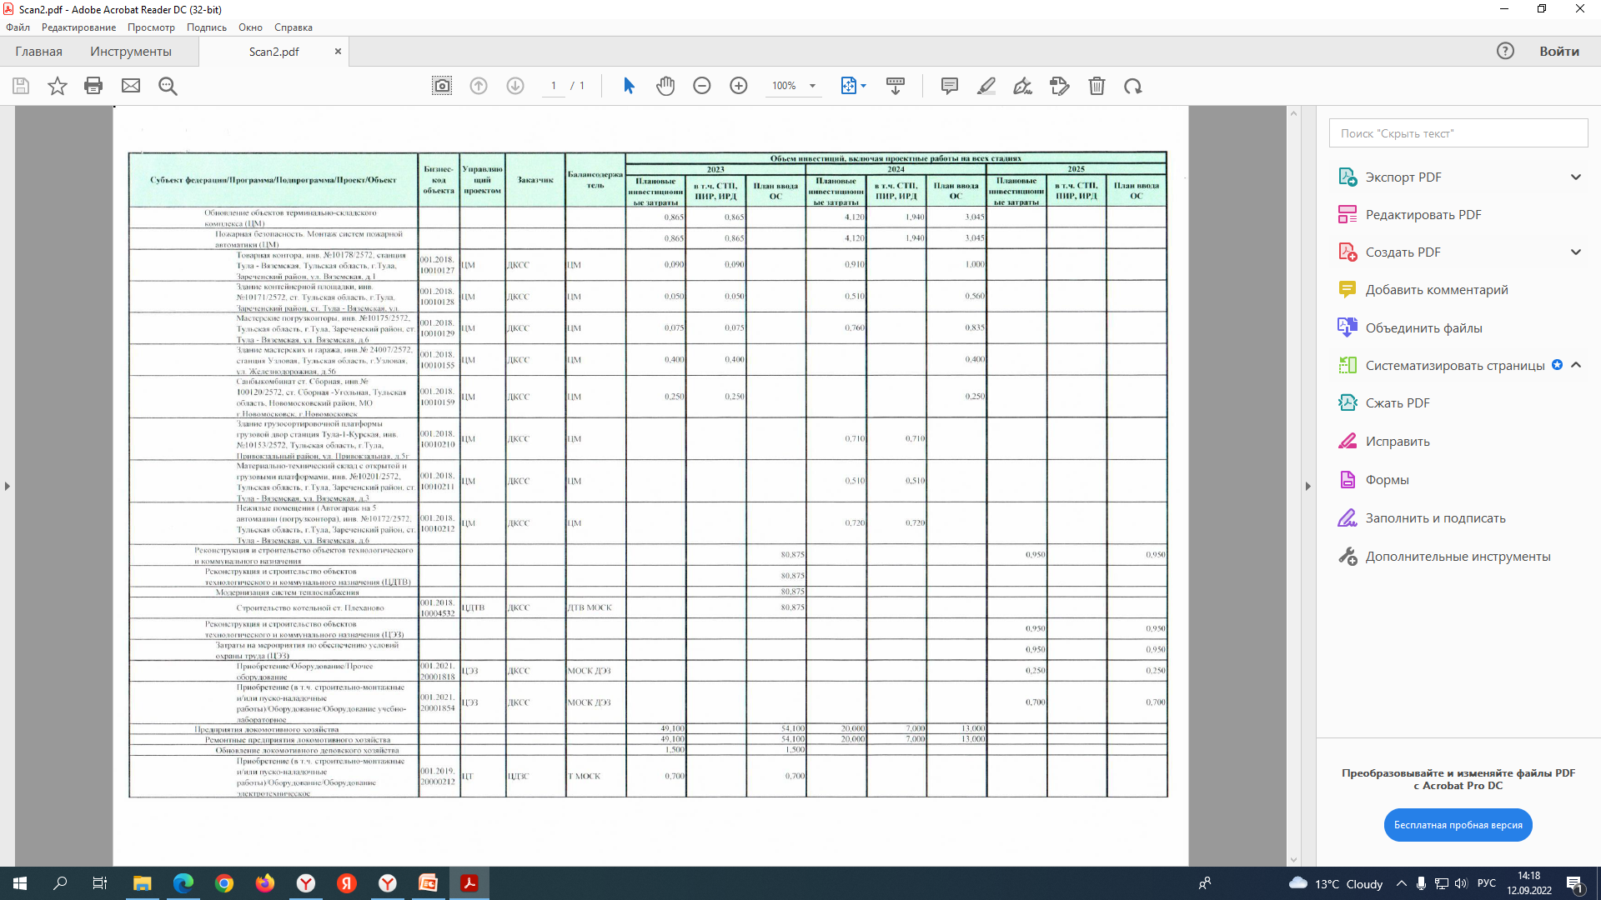
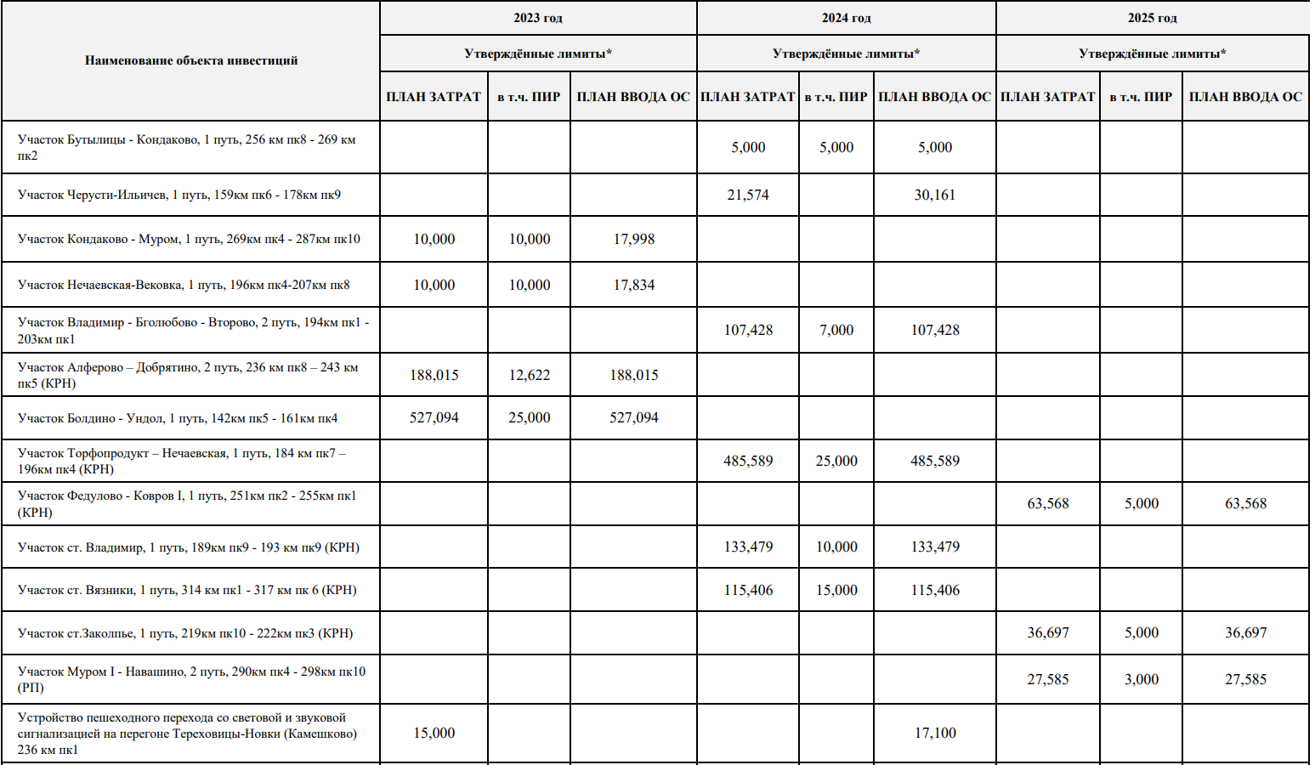
Приложение 2. Проект среднесрочной инвестиционной программы
Проект среднесрочной инвестиционной программы на территории Тульской области на 2023 - 2025 годы, млн.рублей, без НДС

Slide 31
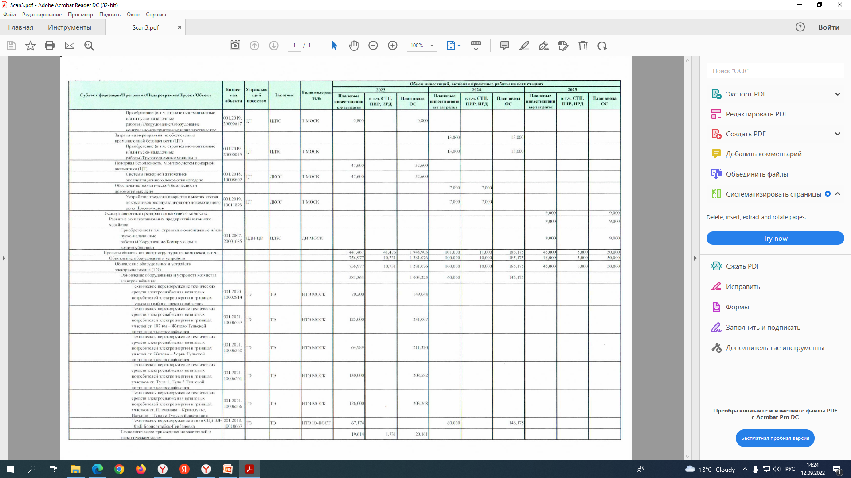
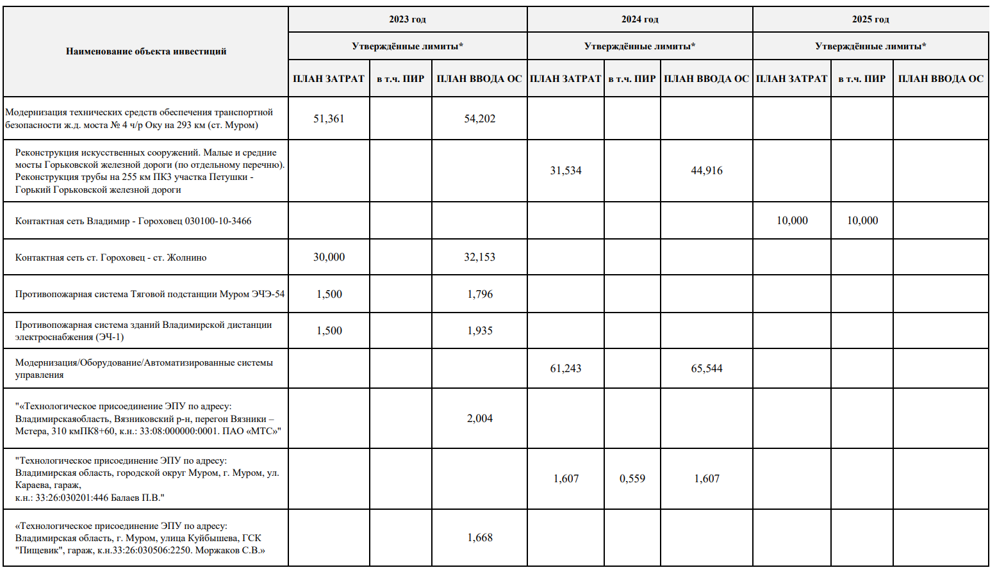
Приложение 2. Проект среднесрочной инвестиционной программы
Проект среднесрочной инвестиционной программы на территории Тульской области на 2023 - 2025 годы, млн.рублей, без НДС

Slide 32
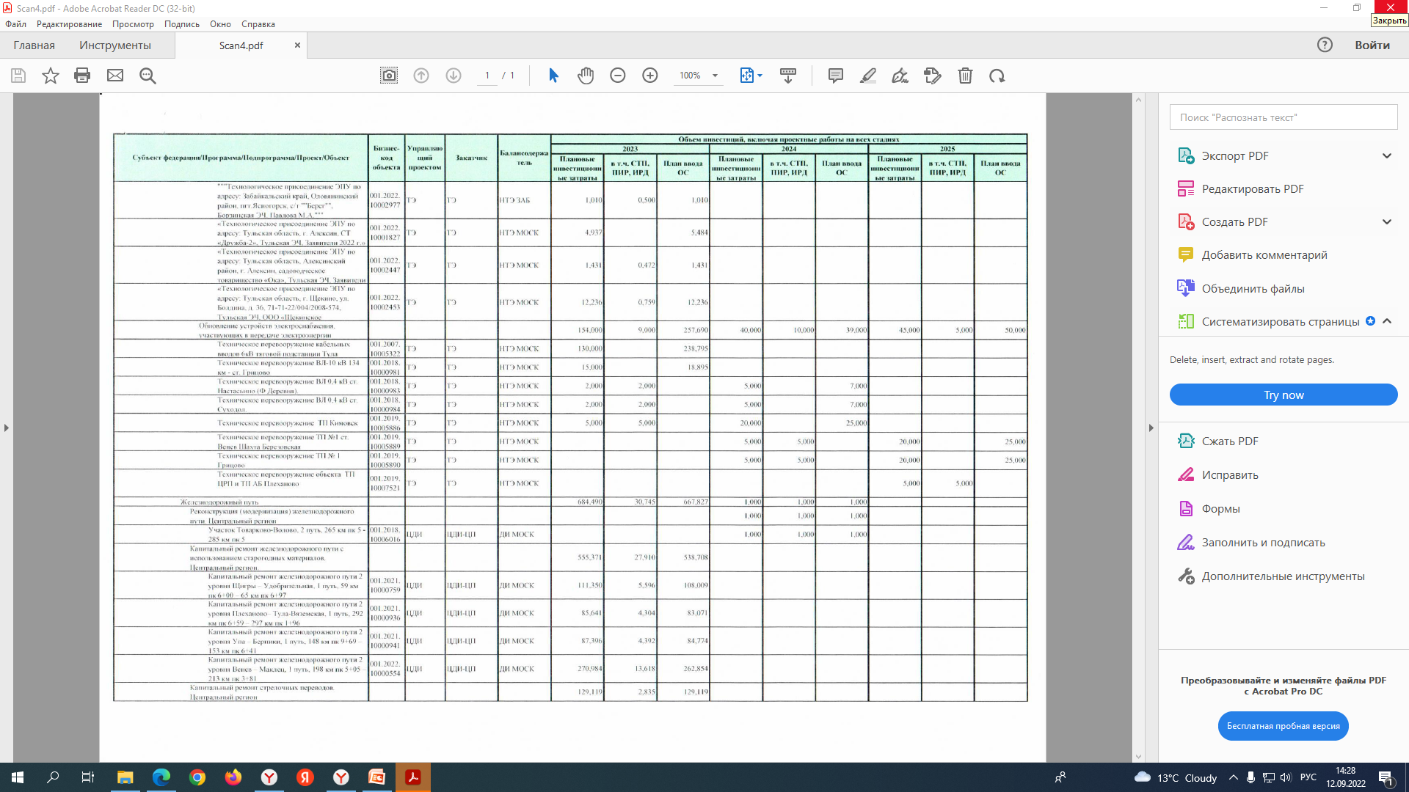
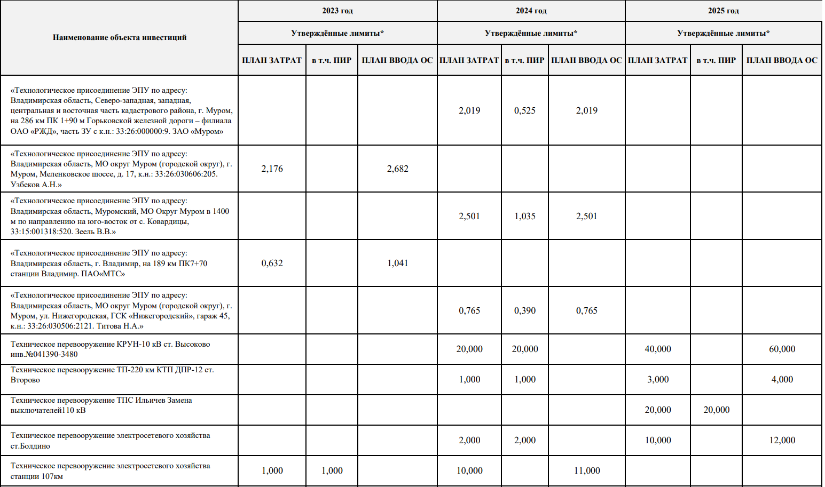
Приложение 2. Проект среднесрочной инвестиционной программы
Проект среднесрочной инвестиционной программы на территории Тульской области на 2023 - 2025 годы, млн.рублей, без НДС

Slide 33
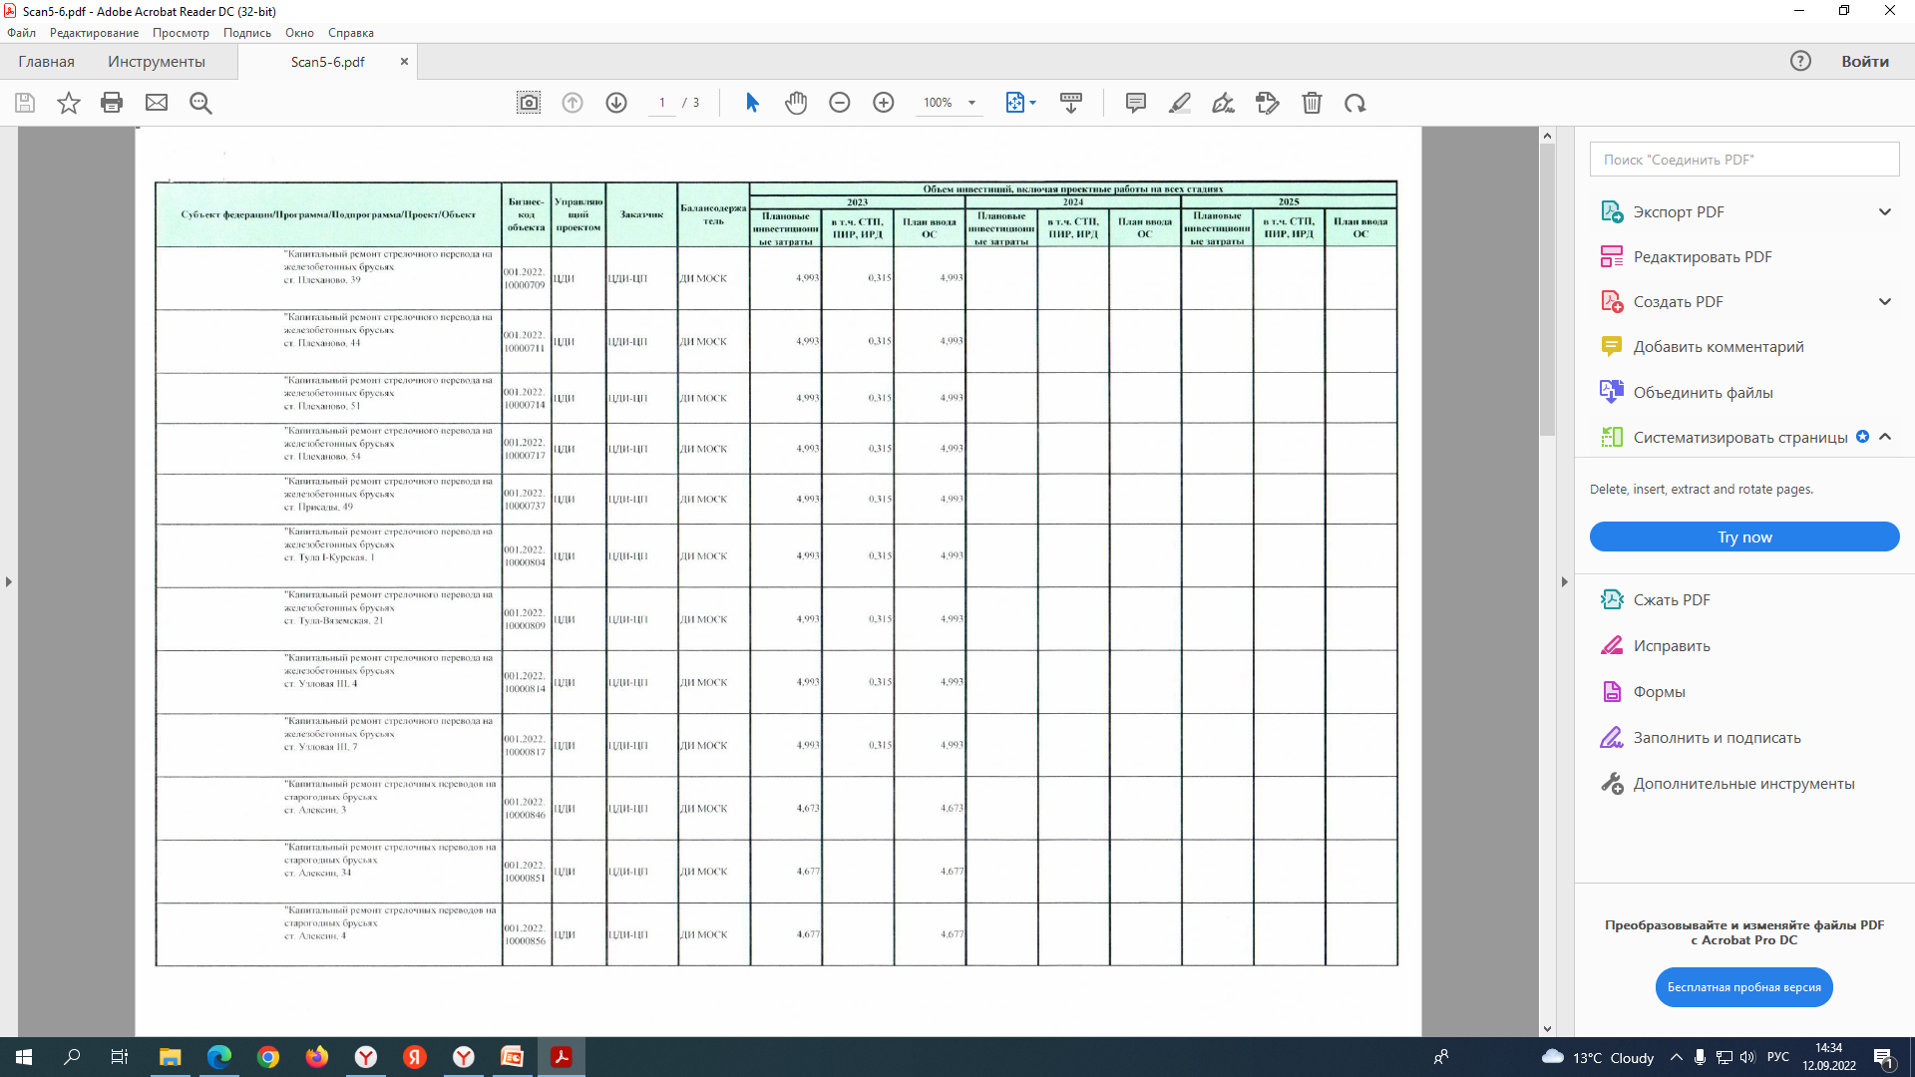
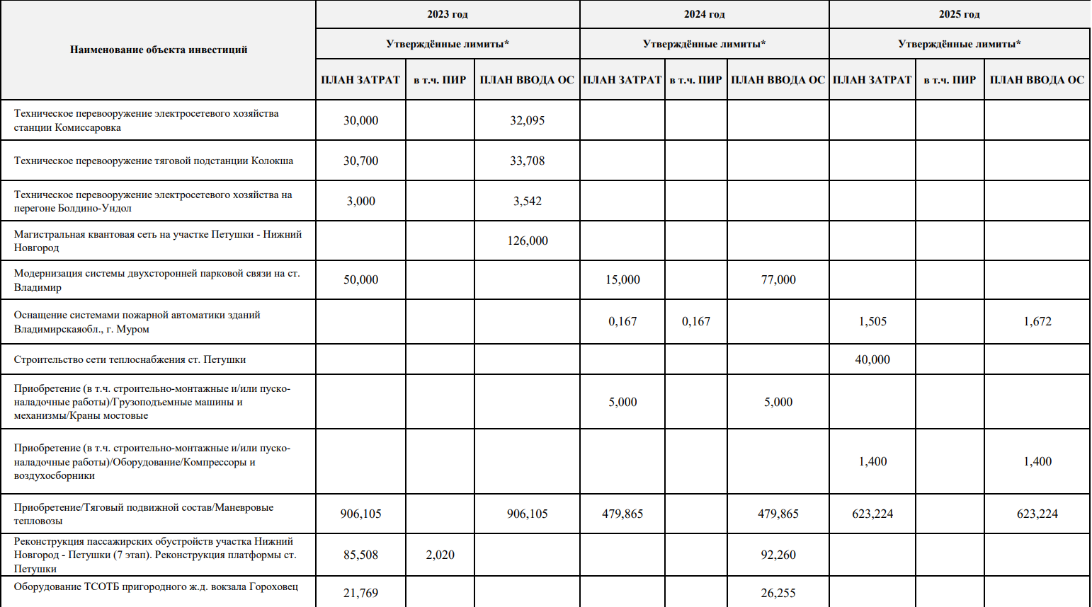
Приложение 2. Проект среднесрочной инвестиционной программы
Проект среднесрочной инвестиционной программы на территории Тульской области на 2023 - 2025 годы, млн.рублей, без НДС

Slide 34
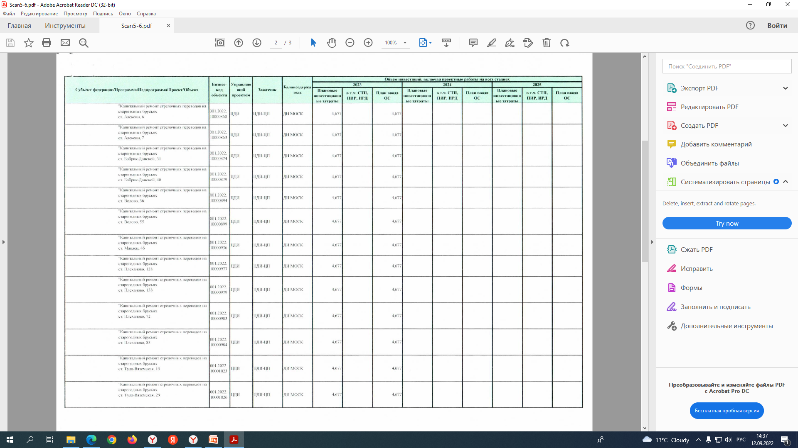
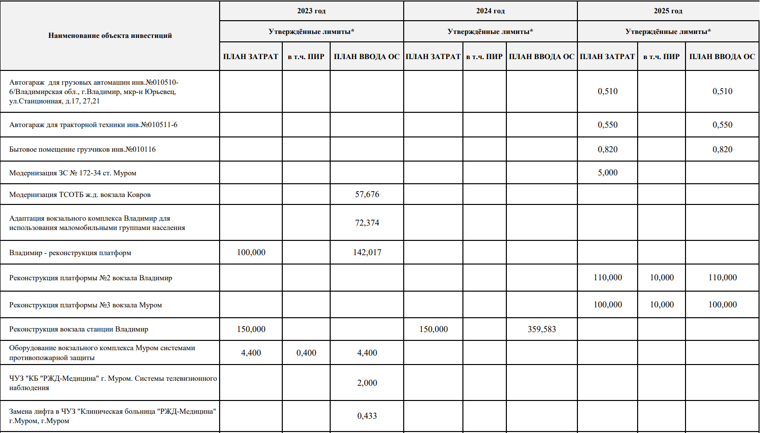
Приложение 2. Проект среднесрочной инвестиционной программы
Проект среднесрочной инвестиционной программы на территории Тульской области на 2023 - 2025 годы, млн.рублей, без НДС

Slide 35
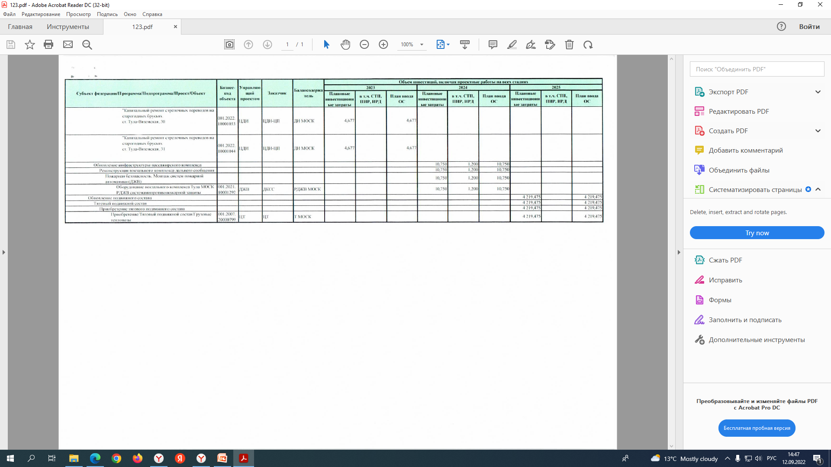
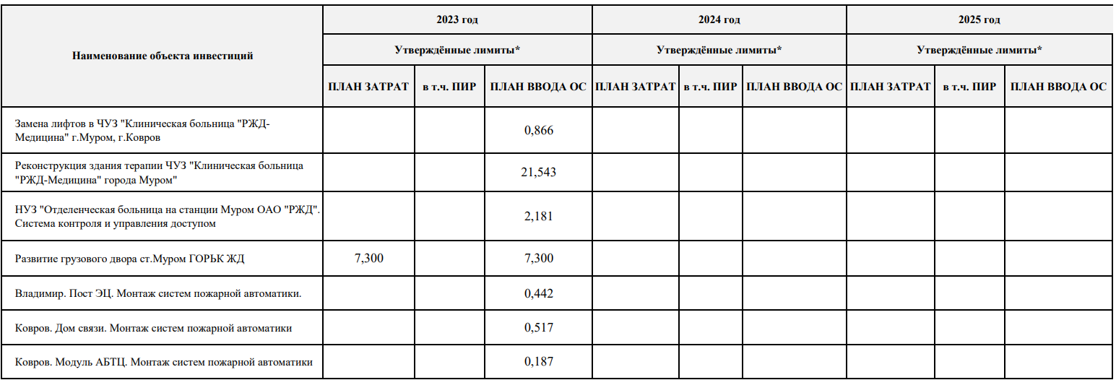
Приложение 2. Проект среднесрочной инвестиционной программы
Проект среднесрочной инвестиционной программы на территории Тульской области на 2023 - 2025 годы, млн.рублей, без НДС

Slide 36
Проблемные вопросы региона в сфере железнодорожных перевозок, представленных от субъекта Российской Федерации:
Медленная подача сырья на предприятие ж/д транспортом с путей общего пользования в АО «Пластик» ;
Пропускная способность РЖД по доставке и вывозу грузов АО «Косогорский металлургический завод», а также по маневровым операциям по станции Ясная Поляна за последнее время заметно снизилась, что приводит к увеличению штрафов за простои и даже к остановке доменных печей указанного предприятия;
Перевозка чугуна в адрес портов на Дальний Восток (планы на перевозку отклоняются РЖД, начиная с марта 2024): неравномерное движение грузов по сети ОАО «РЖД». Транспортная служба АО «Тулачермет» на протяжении нескольких дней может ожидать вывоза со станций отправлений или находиться без движения на транзитных станциях. Маршруты с сырьем подаются на станцию назначения, но при этом ожидающие вывоза на этой станции поезда на отправление не всегда забираются, локомотивы из- под привезенных составов по разным причинам уходят резервом.
Источник: по данным субъекта

Slide 37
Предполагаемые пути решения проблемных вопросов, представленные субъектом Российской Федерации:
Пересмотр концепции регулирования движения по железным дорогам Российской Федерации.
- Установление для АО «Тулачермет квоты на перевозку чугуна в адрес портов Дальнего Востока;
- Ритмичная поставка сырья со станций отправления в плановые сроки.
- Вывоз готовой продукции и порожних вагонов после выгрузки сырья привозящими составами.
- Комплектование штата локомотивных бригад и решение вопросов по техническому состоянию тягового подвижного состава.
Источник: по данным субъекта

